Slide 1

Красная книга
Челябинской области
Долговский филиал МБОУ «Коелгинская СОШ»
Выполнила:
учащаяся 2 класса Халимова Ульяна
Руководитель: Халимова Н.И.
2018 г.

Slide 2
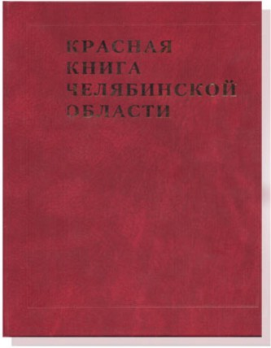
Впервые Красная книга Южного Урала появилась в 2005 году,
тогда в перечень редких и исчезающих видов попали 368 представителей животного и растительного мира.
Во второе издание занесено 442 вида.

Slide 3
После издания первой Красной книги продолжалась работа по изучению охраняемых видов, поиску новых мест обитания редких растений и животных в рамках областной экологической программы. Входе многолетней работы выяснилось, что некоторые виды из первого издания уже не нуждаются в специальных мерах охраны или не встречаются на территории области.
Так, из нового издания Красной книги исключены один вид птиц, 14 насекомых, один вид сосудистых растений, шесть мхов, три вида лишайников и два вида грибов. Впервые в новом издании появились представители дождевых червей, пауков и водорослей.

Slide 4
Красная книга области в настоящий момент включает в себя: 17 млекопитающих, 48 птиц, пять рептилий, три амфибии, пять рыб, 95 насекомых, четыре паука, четыре моллюска, один вид червей, 230 растений, 30 грибов. При этом часть видов одновременно находится и под защитой Красной книги РФ, а также входит в Международную Красную книгу.

Slide 5
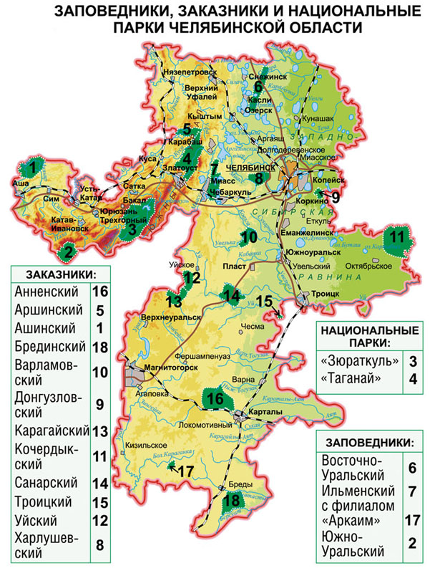
Самыми редкими на территории Челябинской области являются:

Slide 6
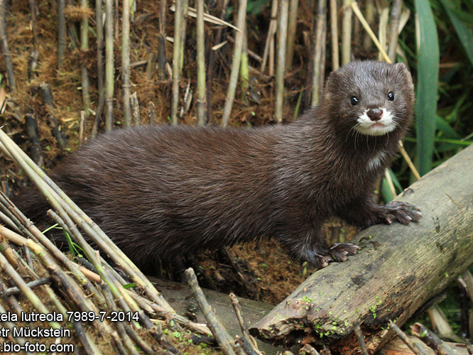
норка европейская

Slide 7
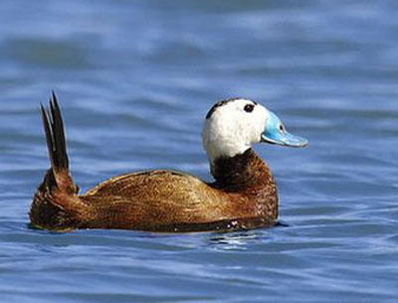
утка савка

Slide 8
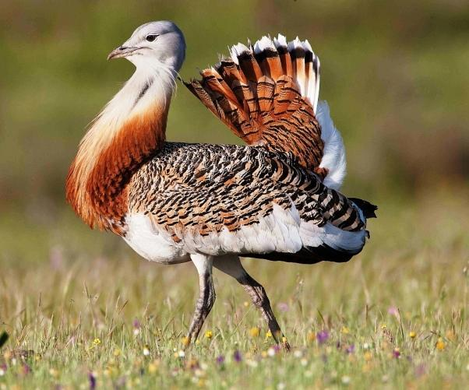
дрофа

Slide 9
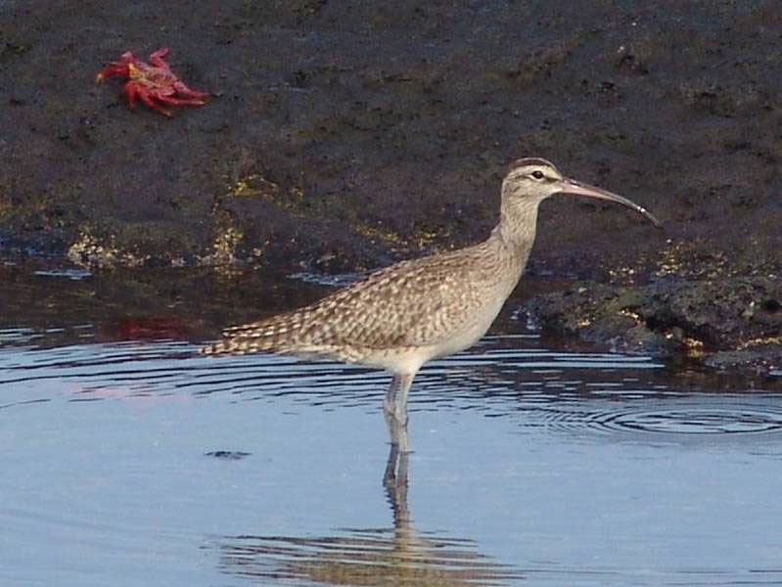
средний кроншнеп

Slide 10
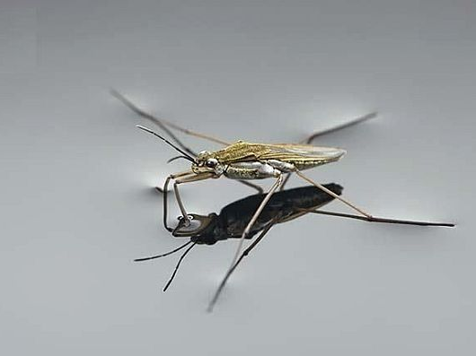
Из насекомых – водомерка сфагновая

Slide 11
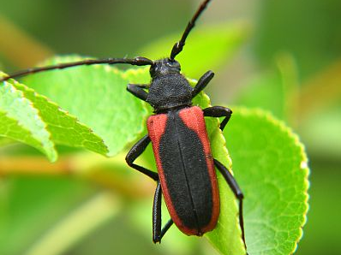
краснокрыла Келлера

Slide 12
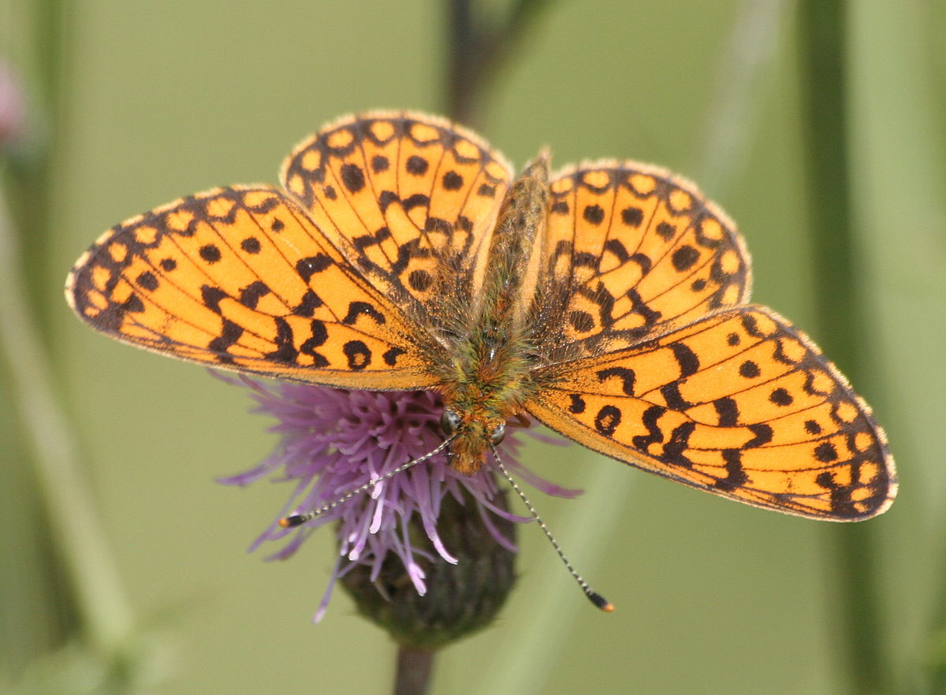
перламутровочка фрейя

Slide 13
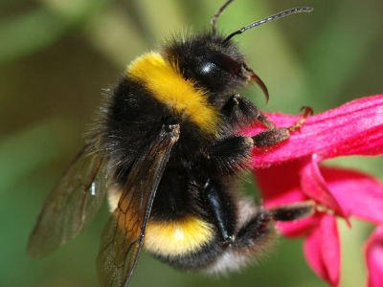
степной шмель

Slide 14
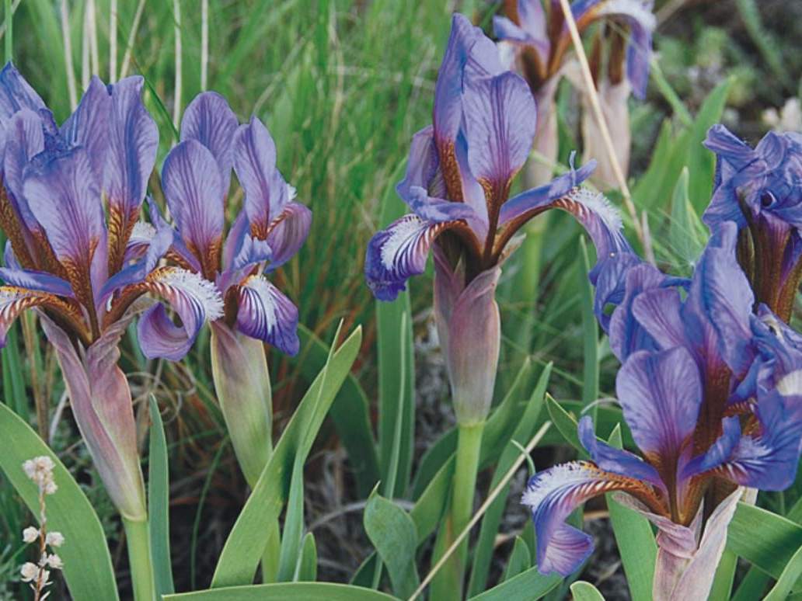
Редчайшие растения – ирис сизоватый

Slide 15
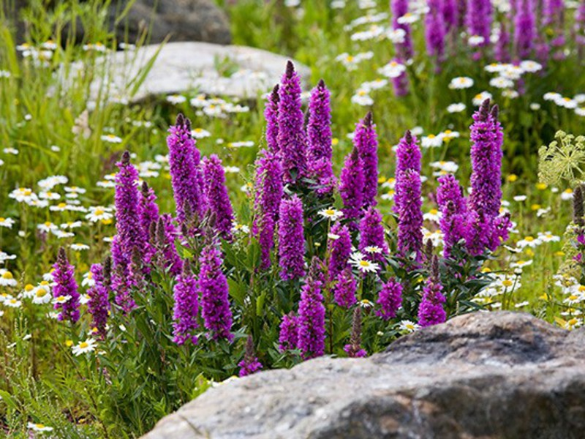
кокушник ароматнейший

Slide 16
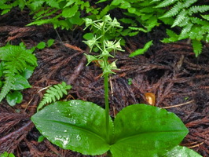
липарис Лезеля

Slide 17
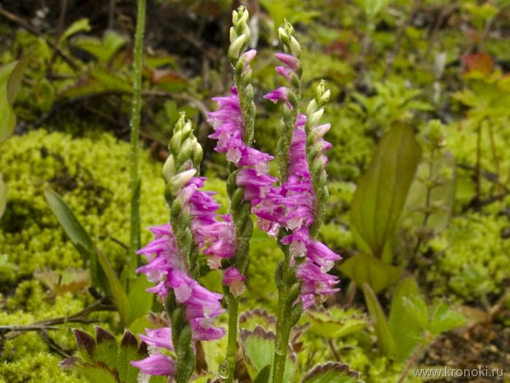
скрученник приятный

Slide 18
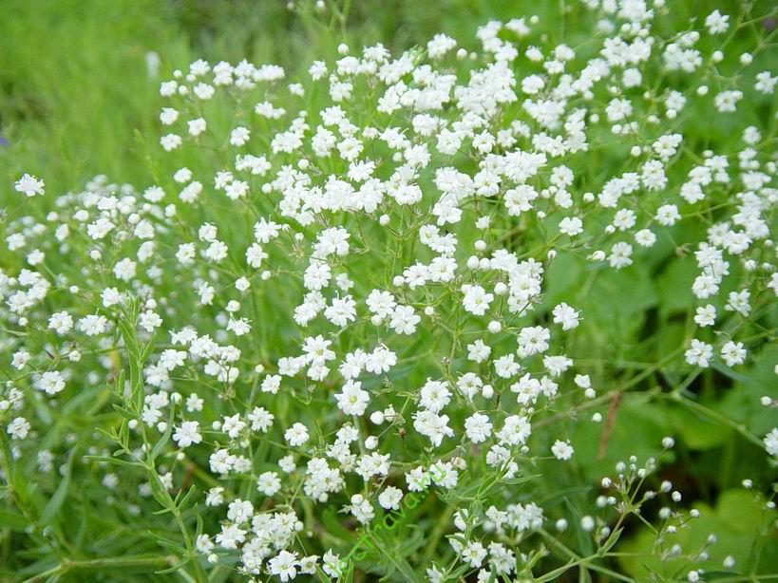
качим скальный

Slide 19
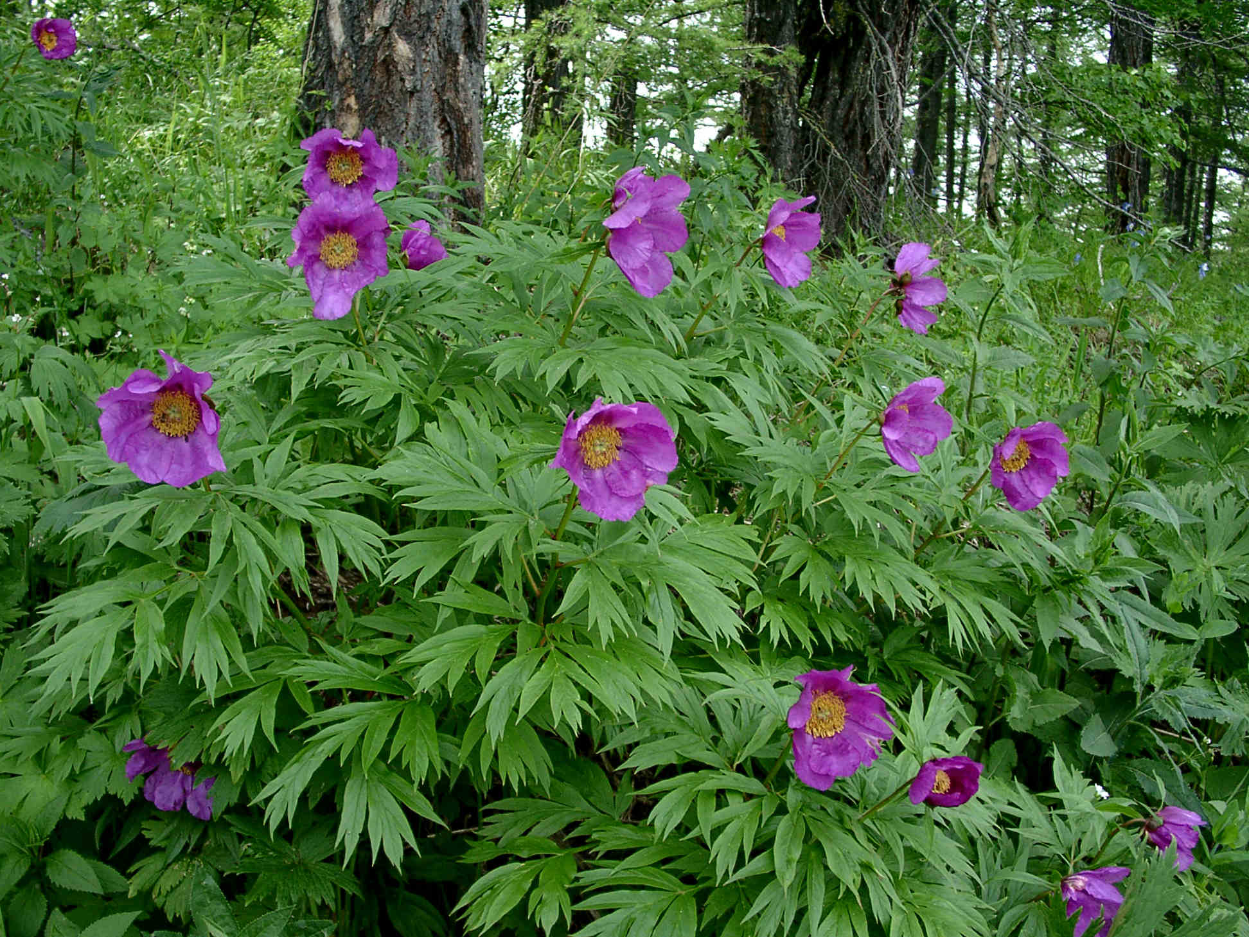
пион уклоняющийся

Slide 20
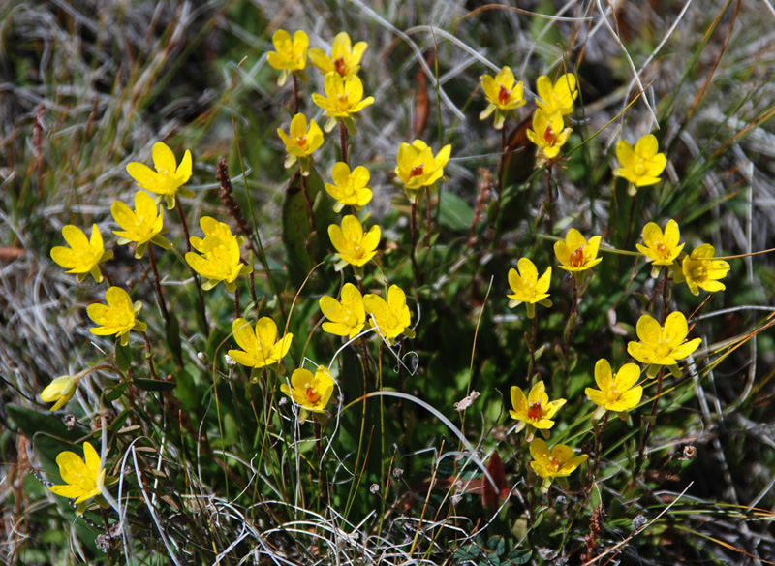
камнеломка болотная

Slide 21
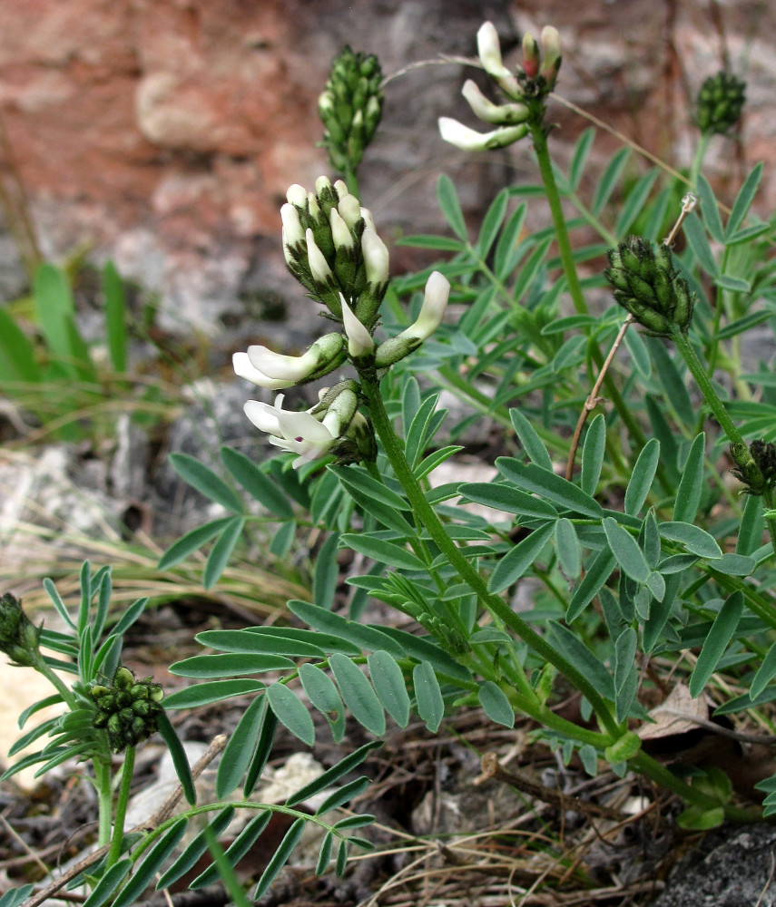
астрагал Горчаковского

Slide 22
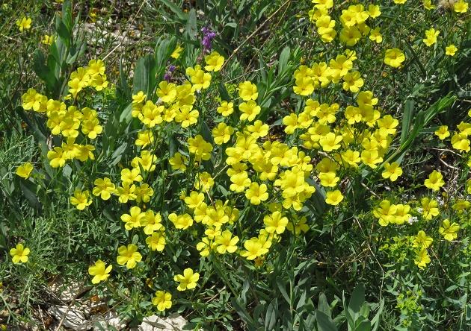
лён уральский

Slide 23
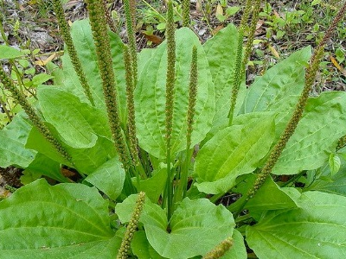
подорожник Крашенинникова

Slide 24
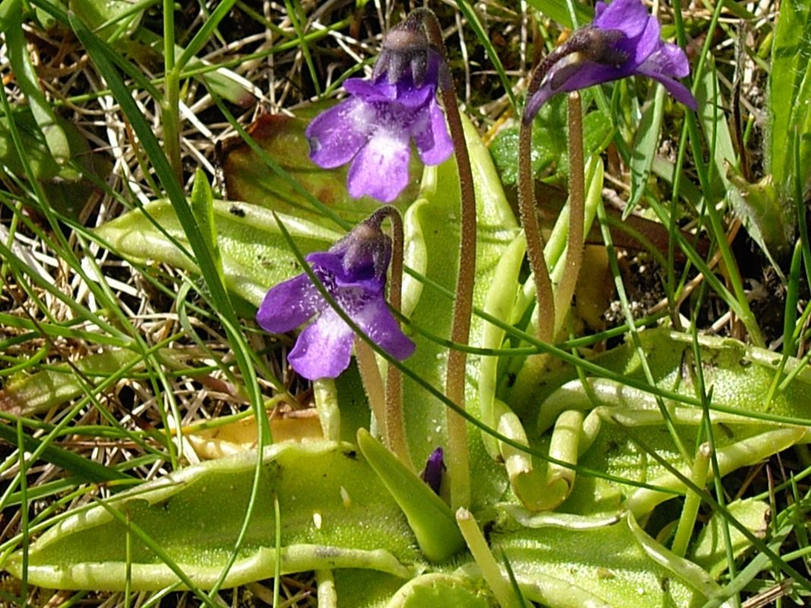
жирянка обыкновенная

Slide 25
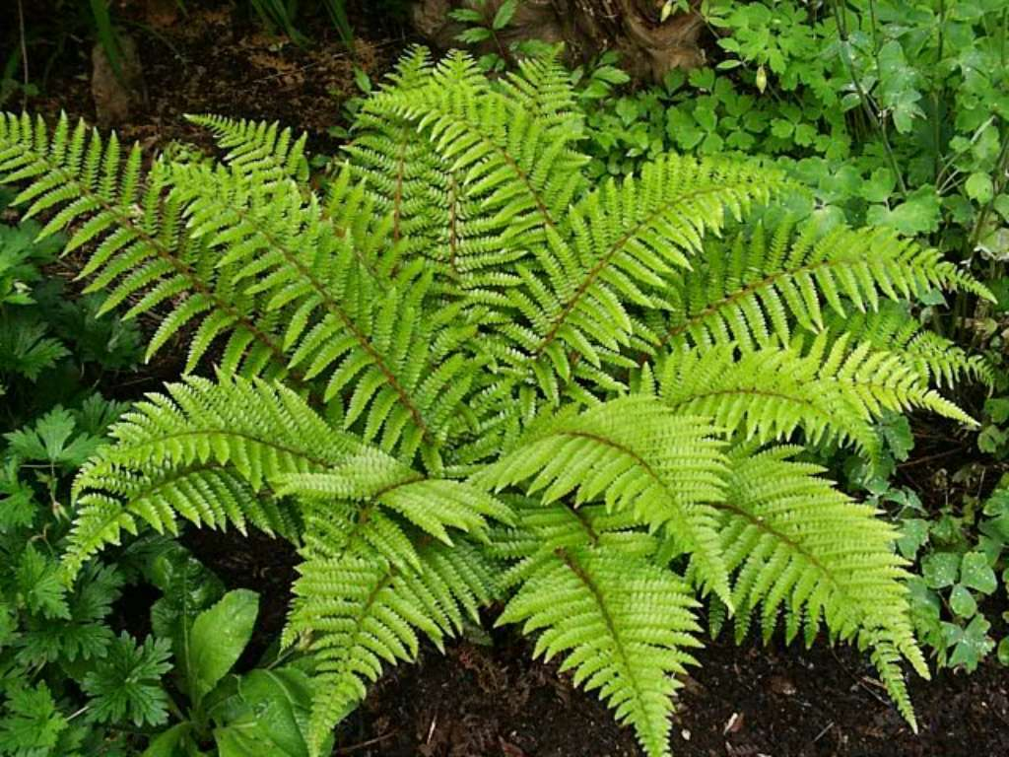
Крайне редко встречаются папоротники

Slide 26
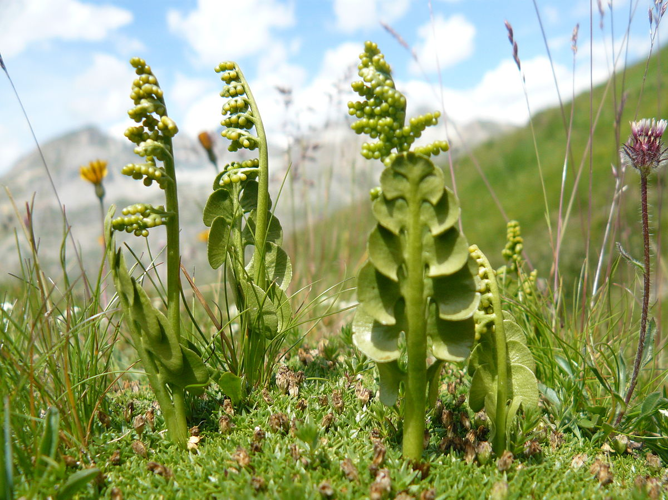
гроздовник ланцетовидный

Slide 27
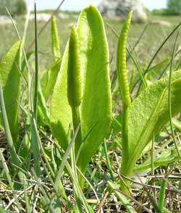
ужовник обыкновенный

Slide 28
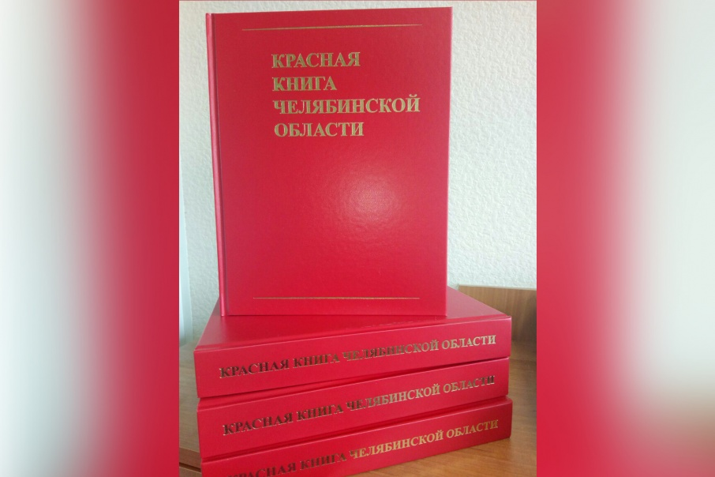
С января 2018 года с электронной версией обновленной Красной книги региона можно ознакомиться на сайте минэкологии Челябинской области.

Slide 29
БУДЬ ПРИРОДЕ ДРУГОМ! БЕРЕГИ ЕЁ!

Slide 30
Источники: https://www.kommersant.ru/doc/3507962 https://uraloved.ru/naturalist/redkosti/krasnaya-kniga-chelabinskoy-oblasti http://igz.ilmeny.ac.ru/RED_BOOK/index.html

